Slide 1
«МЫ НАЧИНАЕМ КВН»
Учителя начальных классов Кюкяйской СОШ
СПИРИДОНОВА ВАРВАРА АВДЕЕВНА,
ГОТОВЦЕВА САХАЯНА МИХАЙЛОВНА.

Slide 2
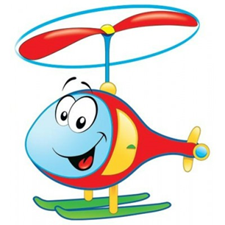
- Ребята, угадайте по первым буквам слово
КВН

Slide 3
что такое КВН?
РФ –
США –
КВН -
Российская Федерация
Соединенные штаты Америки
Клуб веселых и находчивых
Аббревиатура – сокращенное написание слова или группы слов

Slide 4
Для чего нам нужна игра КВН?
для развития чувства юмора;
быть позитивными и веселыми;
быть дружелюбными;
быть уверенными.

Slide 5
Для и игры в КВН нужно разделится на команды;
Выбрать капитана;
Придумать девиз.

Slide 6
Правила игры в группе

Slide 7
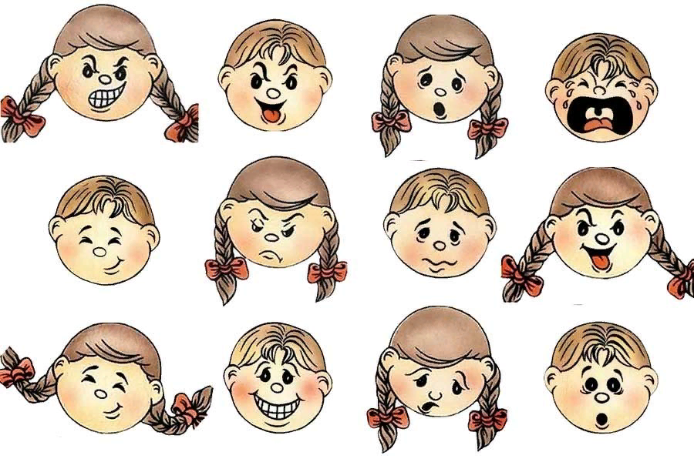
Эмоциональный Конкурс :
Проверим как качественно вы можете вы выражать эмоции

Slide 8
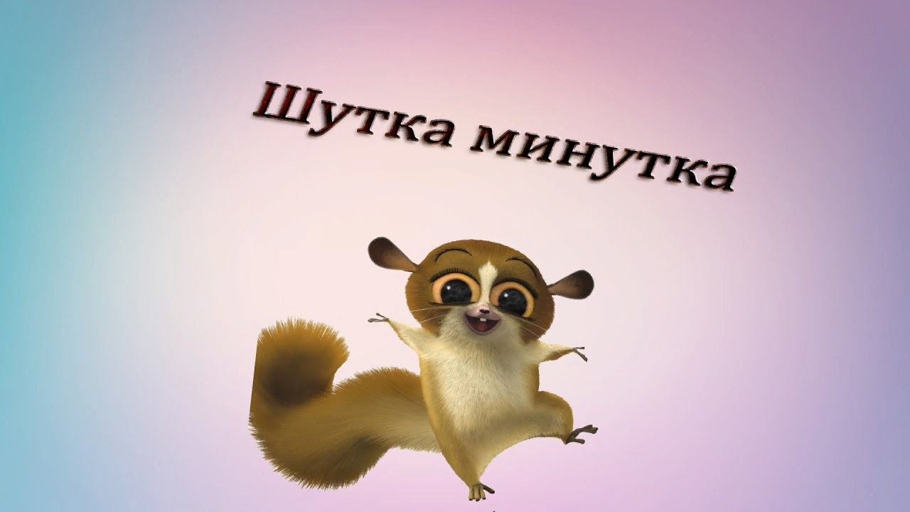
Конкурс капитанов
Каждый капитан команды готовит заранее ответ и задает вопрос другому капитану.

Slide 9
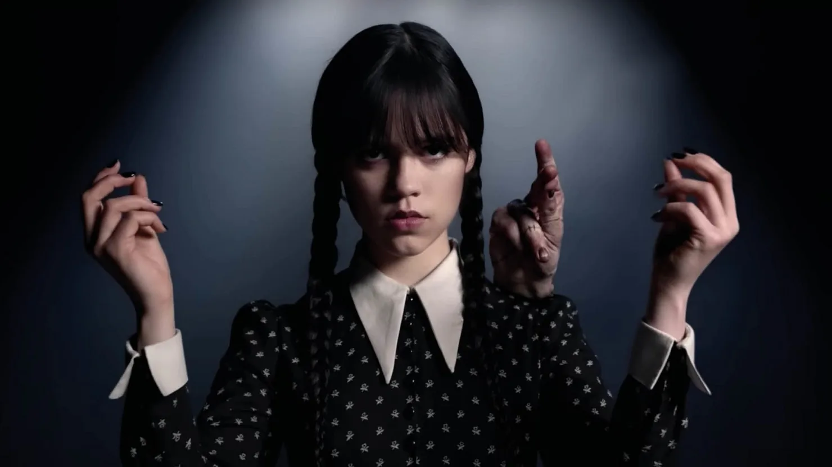
ФИЗМИНУТКА:
У каждой команды есть своя отбивка.
Какой самый модный известный танец вы знаете?

Slide 10
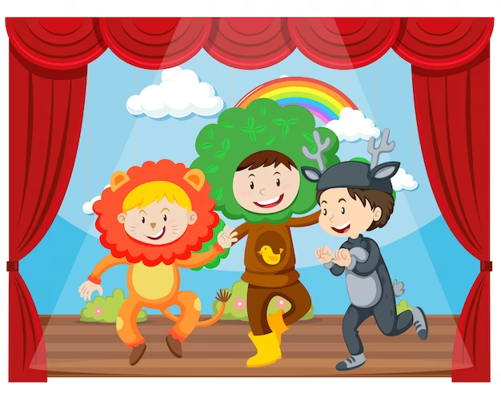
Конкурс Театральный
Следующий конкурс театральный, принимать участие в этом конкурсе будут по одному человеку из каждой команды.

Slide 11
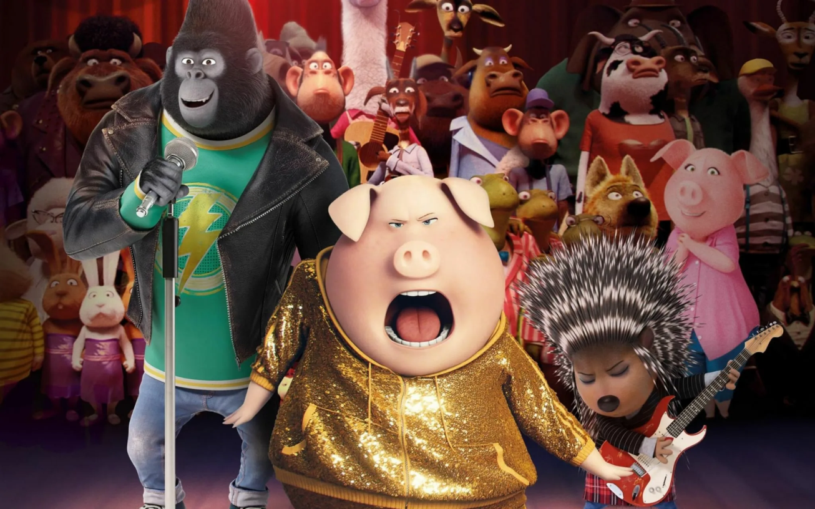
МУЗЫКАЛЬНЫЙ КОНКУРС
Представьте, что вы животные, которые любят музыку, но не умеют говорить по-человечески. Исполните песню «В лесу родилась елочка».

Slide 12
Чему мы научились сегодня?

Slide 13
КАК ВЫ СЕБЯ ОЦЕНИТЕ?

Slide 14
СПАСИБО ВСЕМ ЗА УРОК!

